Slide 1
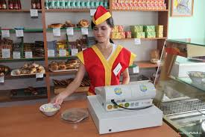
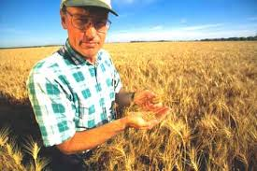
жа – жы – жо – жу же – жи – жө – жү мерге-жил ужудук-чу суг-жу садыг-жы тудуг-жу тараа-жы
Ж ж

Slide 2
Салгал. Алдарлыг тудугжу Шожун-оол кыраан. Оглу Хаажык ооӊ мергежилин салгаар. Хаажыктыӊ дуӊмазы база тудугжу болур. Тудугжу алышкылар эки ажылдаар. Оларныӊ туткан бажыӊынга башкылар чурттаар. Салгал – уламчылаар, мергежил – ажыл.

Slide 3
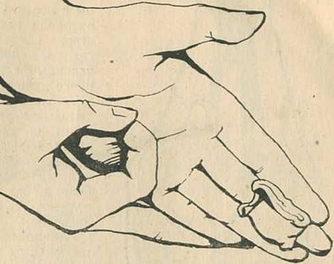
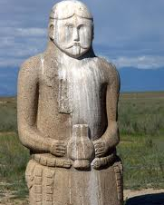
жа – жаа жы – жыы жо – жоо жу – жуу же – жээ жи – жии жө – жөө жү – жүү кажаа үжүк кажык кижи көжээ бижик кежик дөжек
Ж
ж
а | ы | о | у | э | и | ө | ү | л | м | н | ӊ | р |  | б | в | г | д | ж | з
 |  |  |  | е |  |  |  |  |  |  |  |  |  | п |  | к | т | ш | с |  |  | ч

Slide 4
Чугаалап өөрен. Дүрген чугаалава. Сөстерни кончуг тода адап чугаала. Чугаалажып турар эжиӊ аажок дыӊзыг чугаалап турза, эжиӊни ажыр алгырып чугаалава. Оожум чугаалап эгелезиӊзе, эжиӊ база-ла оожум чугаалажып эгелээр. Чажындан эгелээш, кижизиг болуру чугула. А.А. Алдын-оолдуу-биле.

Slide 5
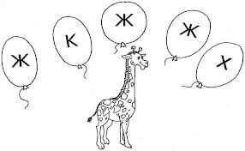

Slide 6
ж

